Slide 1
Karuselli
Demonstraatio ympyräliikkeestä
Tekijät Aleksi Ketola ja Inkeri Kontro
CC BY-NC-SA 4.0

Slide 2
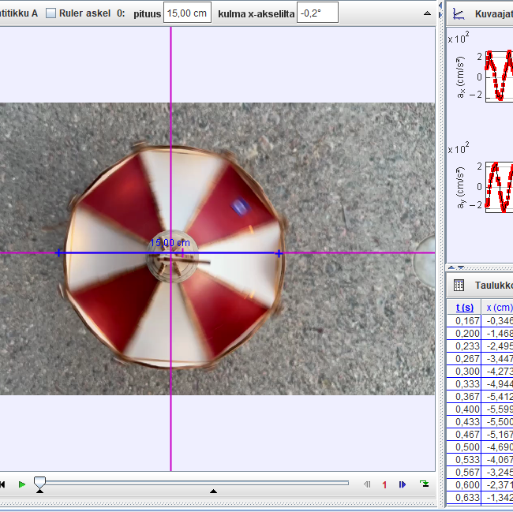
Sisältö ja tavoitteet
Demossa tutkitaan karusellia, joka pyörii likimain tasaisella kulmanopeudella. Materiaali sisältää videon sekä Tracker-tiedoston, joka sisältää videosta analysoidut mittaustulokset ja niihin liittyvät kuvaajat.
Tavoitteena on havainnollistaa, että tasaisessa ympyräliikkeessä kappaleen kiihtyvyys ei ole nolla, koska liike muuttaa suuntaansa jatkuvasti. Materiaalin avulla pystytään myös näyttämään, että tasaisessa ympyräliikkeessä kappaleella on vain keskeiskiihtyvyyttä. Tämä tapahtuu kiihtyvyyden komponenttien avulla.

Slide 3
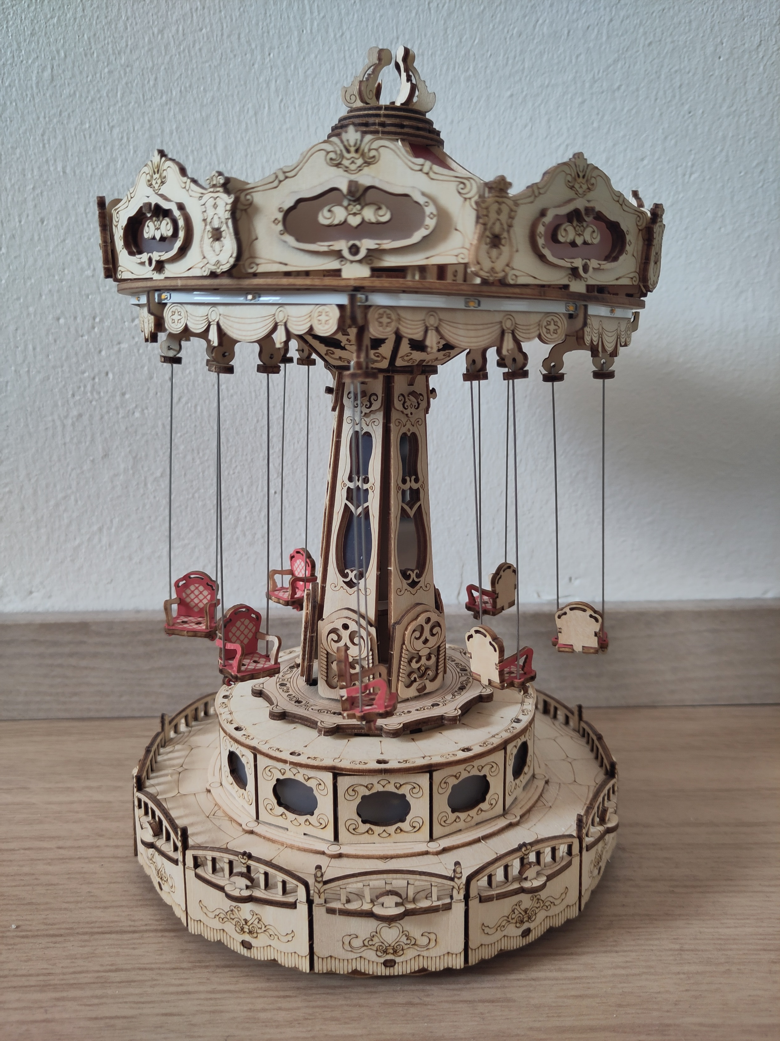
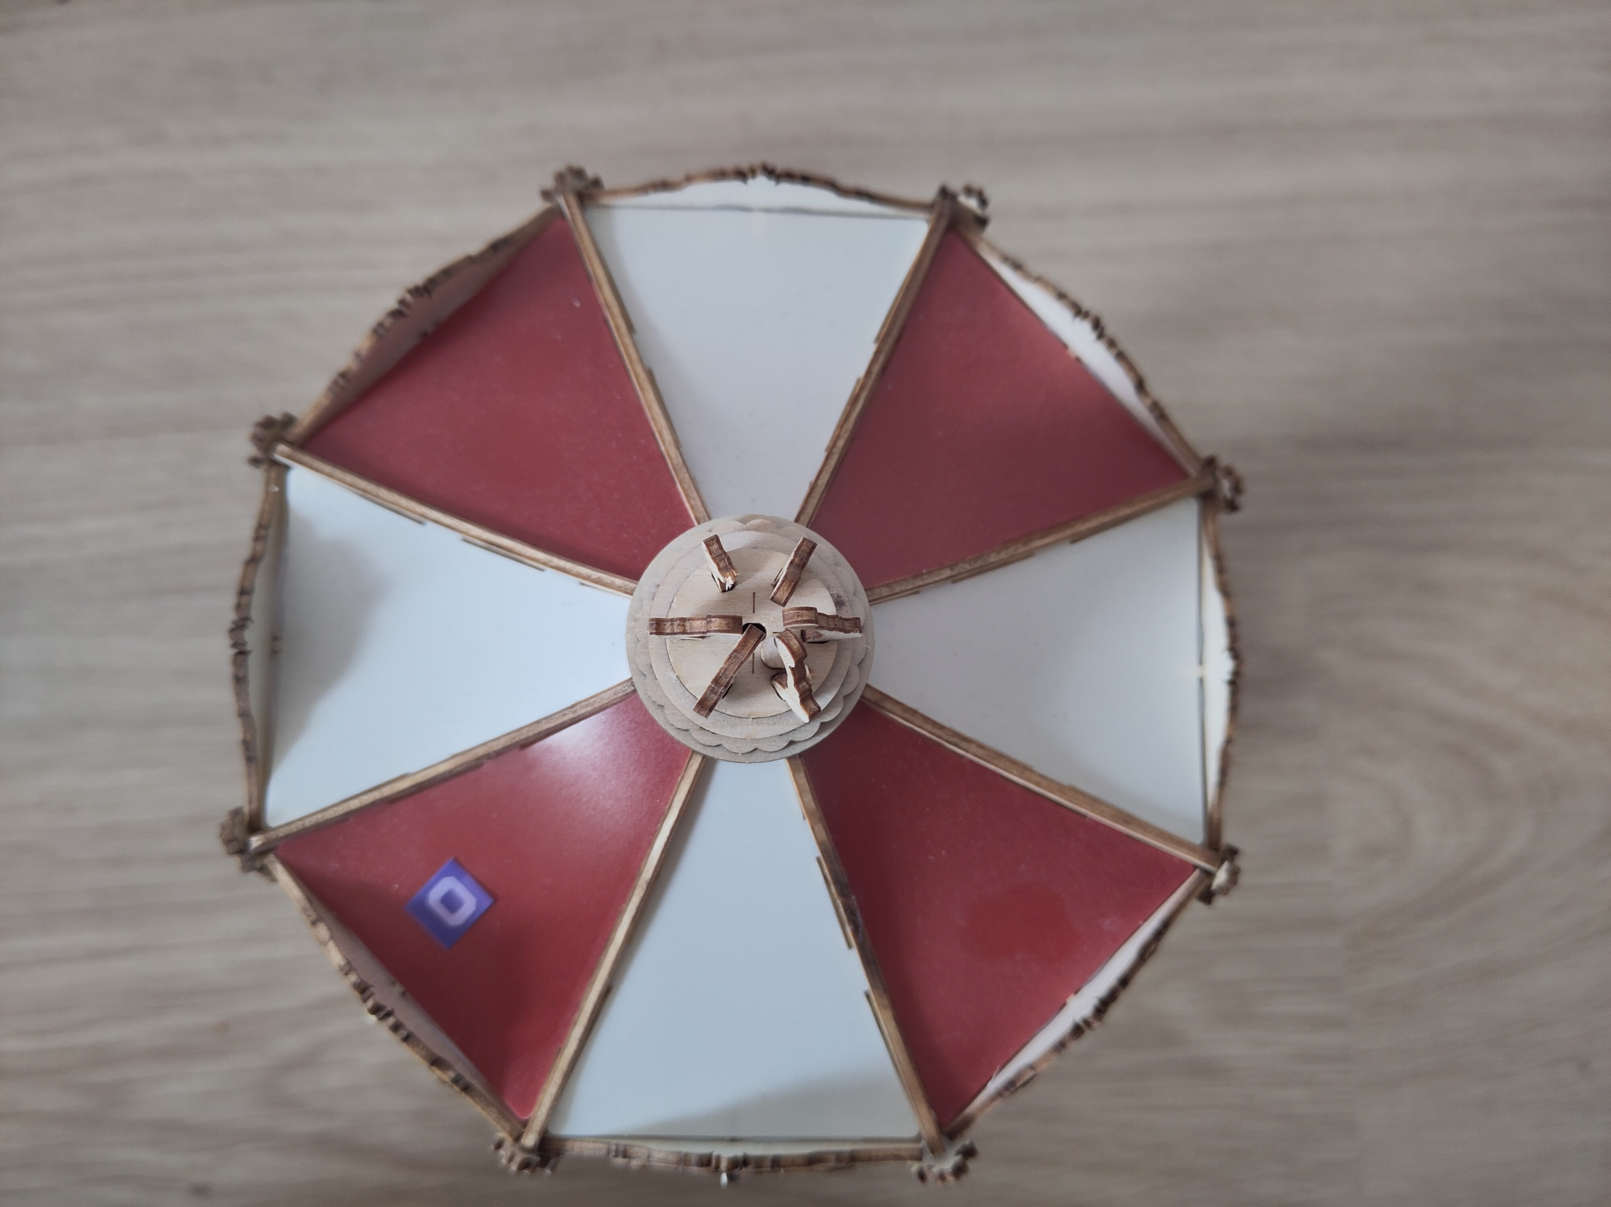
Pienoiskaruselli
Puinen pienoiskaruselli pyörii tasaisella kulmanopeudella. Karusellia on kuvattu ylhäältäpäin, jolloin pyörimisliike näkyy videolla. Karusellin kattoon on liimattu tarra, jotta liikettä on helpompi seurata.
Kuva: Karuselli sivusta
Kuva: Karuselli ylhäältä. Tarra helpottaa liikkeen seuraamista.

Slide 4
Demonstraatio
Demonstraatiossa voi ensin esittää karusellin kuvissa.
Seuraavaksi voi esittää karusellista kuvatun videon.
Lopuksi analysoidaan liikettä Tracker-ohjelmalla.
Kuva: Karuselli sivusta
Kuva: Karuselli ylhäältä. Tarra helpottaa liikkeen seuraamista.

Slide 5
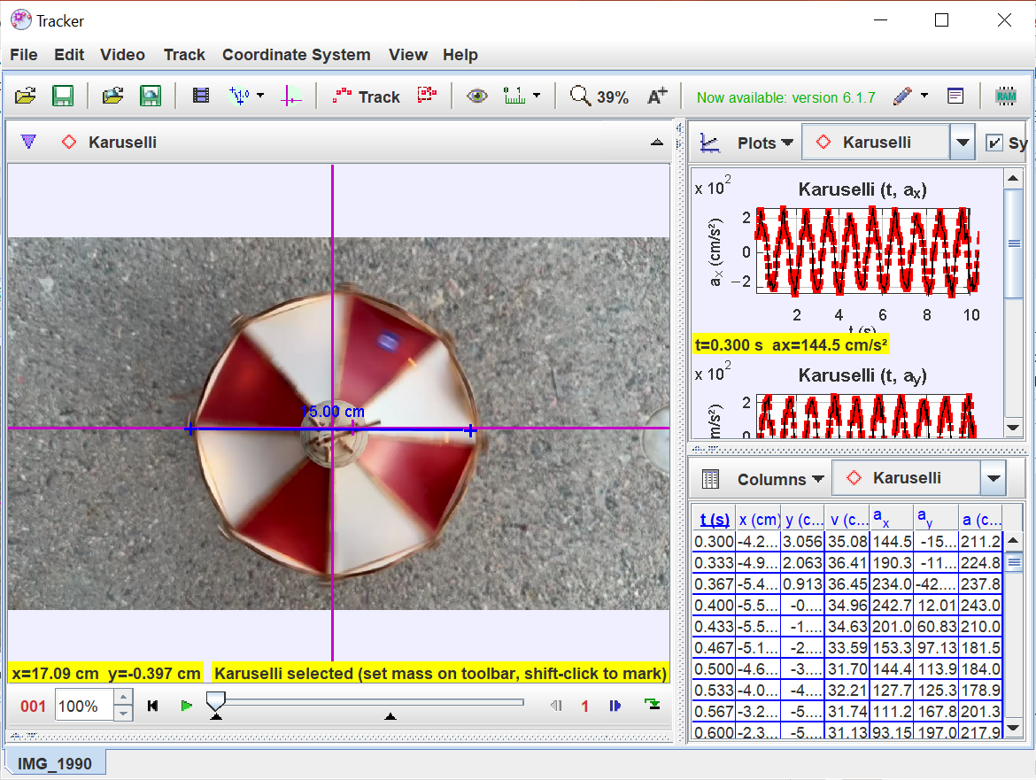
Yleisnäkymä Tracker-ohjelmistosta ja mittaustuloksista
Aniliininpunaisen koordinaatiston origo on karusellin pyörimisakselilla.
Vihreällä neliöllä ympyröityä tarraa käytetään liikkeen seuraamiseen.

Slide 6
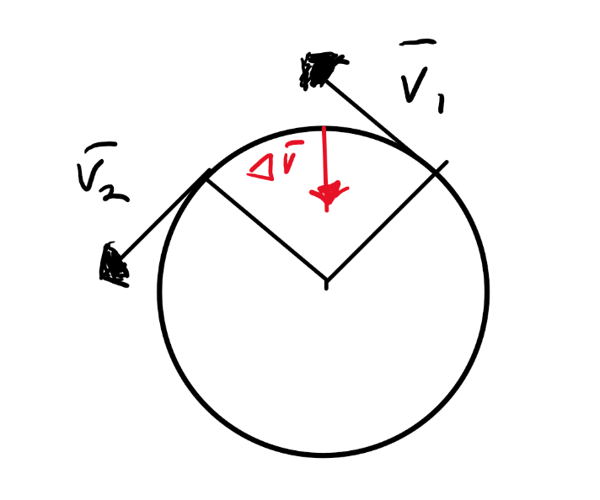
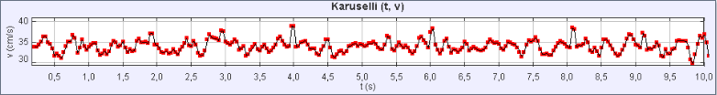
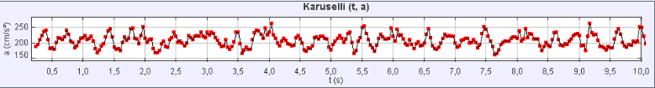
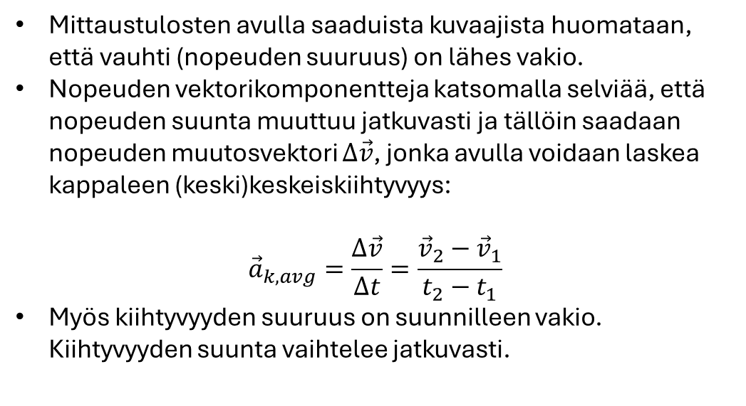
Mittaustulosten avulla saaduista kuvaajista huomataan, että vauhti (nopeuden suuruus) on lähes vakio.
Nopeuden vektorikomponentteja katsomalla selviää, että nopeuden suunta muuttuu jatkuvasti ja tällöin saadaan nopeuden muutosvektori $Δ\vec{v}$, jonka avulla voidaan laskea kappaleen (keski)keskeiskiihtyvyys:
$${\vec{a}}_{k,avg}=\frac{Δ\vec{v}}{Δt}=\frac{{\vec{v}}_{2}−{\vec{v}}_{1}}{t_{2}−t_{1}}$$
Myös kiihtyvyyden suuruus on suunnilleen vakio. Kiihtyvyyden suunta vaihtelee jatkuvasti.

Slide 7
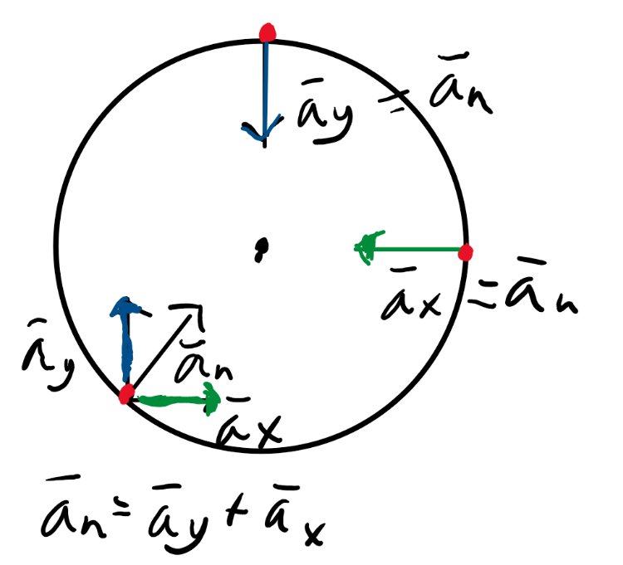
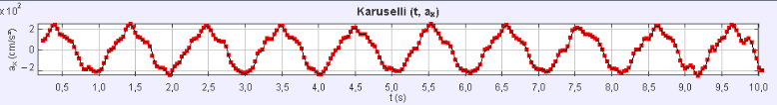
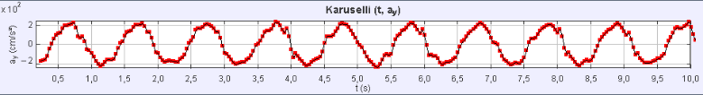
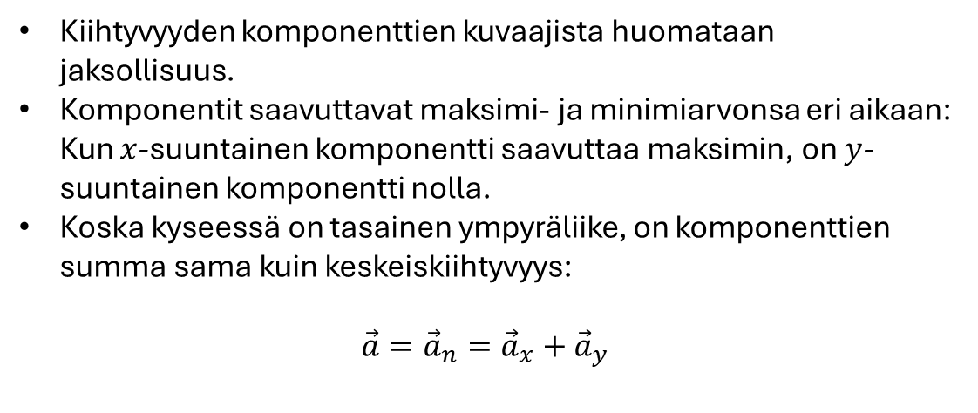
Kiihtyvyyden komponenttien kuvaajista huomataan jaksollisuus.
Komponentit saavuttavat maksimi- ja minimiarvonsa eri aikaan: Kun $x$-suuntainen komponentti saavuttaa maksimin, on $y$-suuntainen komponentti nolla.
Koska kyseessä on tasainen ympyräliike, on komponenttien summa sama kuin keskeiskiihtyvyys:
$$\vec{a}={\vec{a}}_{n}={\vec{a}}_{x}+{\vec{a}}_{y}$$

Slide 8
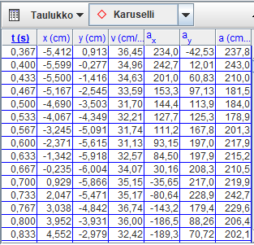
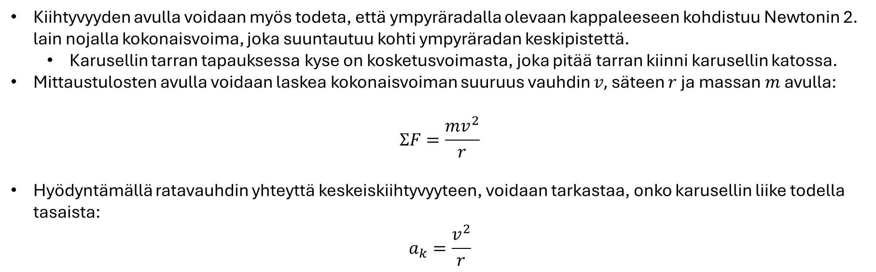
Kiihtyvyyden avulla voidaan myös todeta, että ympyräradalla olevaan kappaleeseen kohdistuu Newtonin 2. lain nojalla kokonaisvoima, joka suuntautuu kohti ympyräradan keskipistettä.
  Karusellin tarran tapauksessa kyse on kosketusvoimasta, joka pitää tarran kiinni karusellin katossa.
Mittaustulosten avulla voidaan laskea kokonaisvoiman suuruus vauhdin $v,$ säteen $r$ja massan $m$avulla:
$$ΣF=\frac{mv^{2}}{r}$$
Hyödyntämällä ratavauhdin yhteyttä keskeiskiihtyvyyteen, voidaan tarkastaa, onko karusellin liike todella tasaista:
$$a_{k}=\frac{v^{2}}{r}$$
Tracker-tiedostossa mittaustulosten lukuarvot on esitetty taulukossa, josta ne on helppo viedä esimerkiksi taulukkolaskentaohjelmaan. Taulukon sisältöä on mahdollista muokata klikkaamalla ”Taulukko” –painiketta.

Slide 9
Ohjeita Tracker-ohjelmiston käyttöön ja mittauksen toteuttamiseen

Slide 10
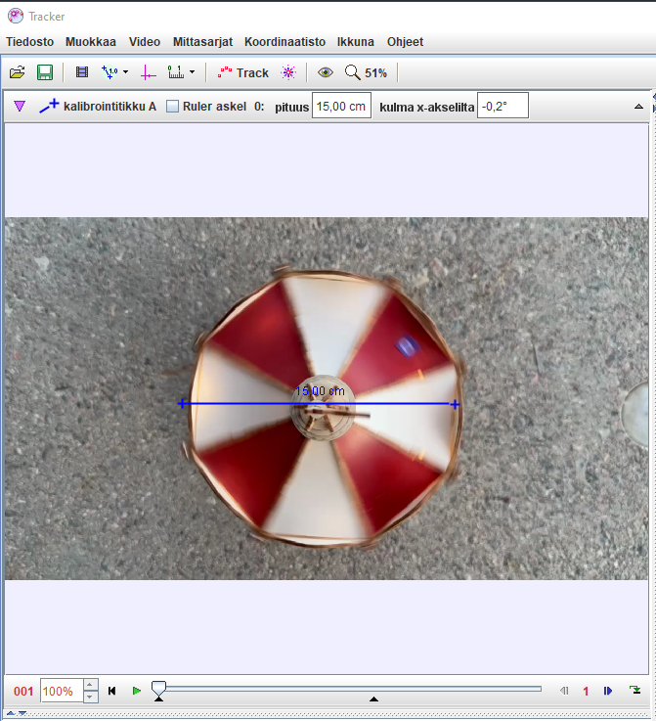
Videon analysointia varten karusellin halkaisijaksi mitattiin 15cm. Tämä syötetään Tracker-ohjelmistoon valitsemalla kalibrointityökaluista mittatikku. Kalibrointityökalujen painike on merkitty kuvaan punaisella neliöllä.
Mittatikun päällä olevaan laatikkoon syötetään mitattu halkaisija ja asetetaan mittatikku kuvan mukaisesti merkitsemään karusellin halkaisijaa.
Yksiköitä on mahdollista muuttaa koordinaatisto-valikosta valitsemalla “units”. Koordintaatisto-valikko on merkitty kuvaan vihreällä.

Slide 11
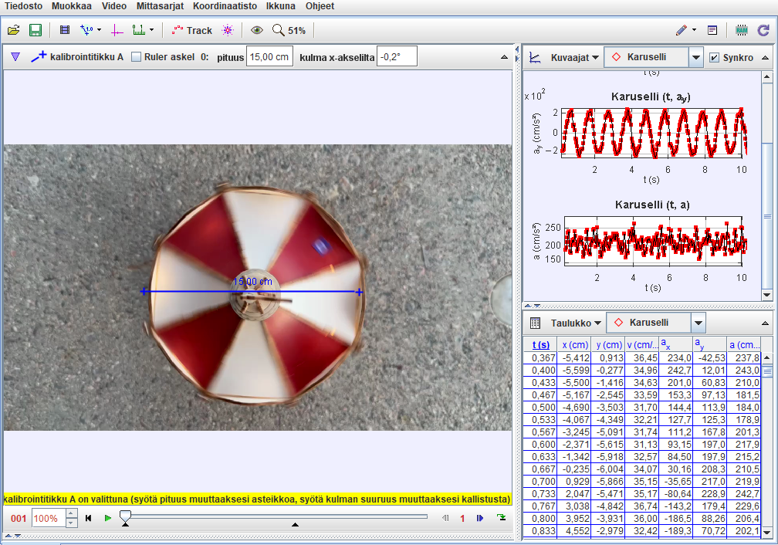
Kuvaajien sisältöä on mahdollista muuttaa klikkaamalla akselien otsikoita, joita on merkitty punaisella kuvaan.
Kuvaajien skaalausta on mahdollistaa muuttaa klikkaamalla kuvaajaa hiiren oikealla painikkeella ja valitsemalla ”scale”. Jos skaalaus halutaan tehdä automaattisesti, valitaan samasta valikosta ”autoscale”.
Klikkaamalla taulukkoa (merkitty vihreällä kuvaan), on mahdollistaa määritellä, mitä suureita taulukko pitää sisällään.

Slide 12
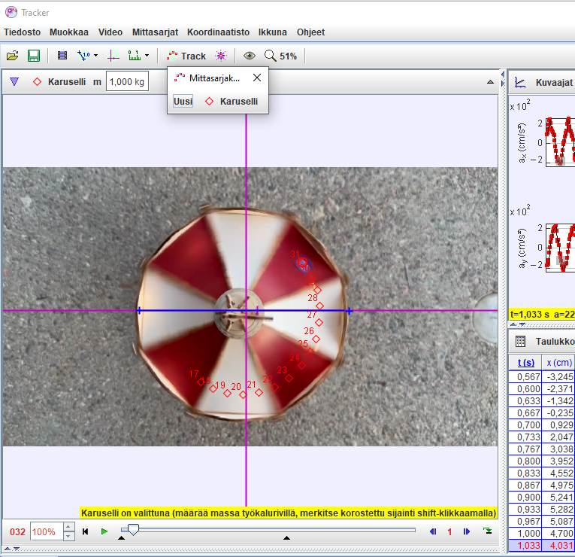
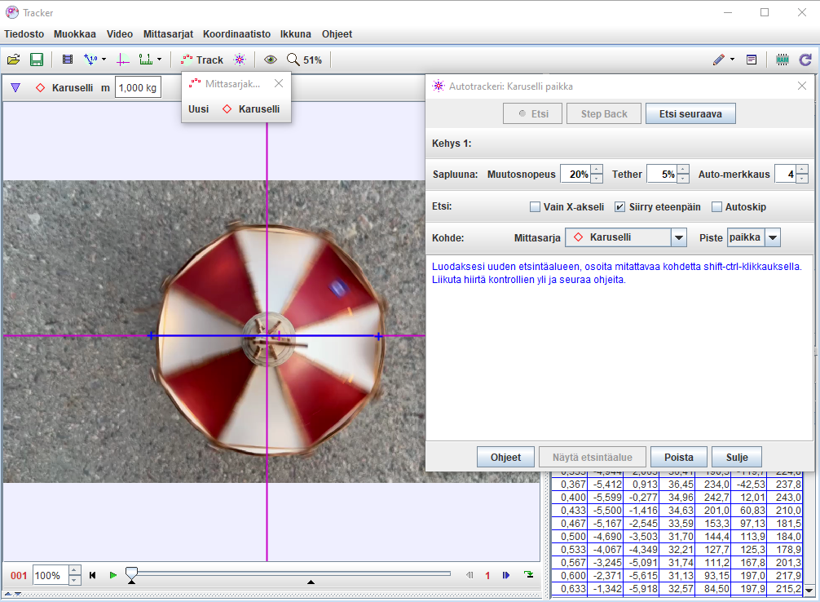
Huomioitavaa
Puhelimella kuvattaessa pienet heilahdukset aiheuttavat mittausvirheitä. Lisäksi tässä tapauksessa karusellin huojunta aiheuttaa tuloksiin epätarkkuutta.
Tässä demossa tulokset on analysoitu automaattisesti hyödyntäen autotrack-ominaisuutta, jossa aluksi valitaan kiintopiste, jota ohjelmisto jäljittää. Kiintopisteenä toimi sininen tarra, joka on kiinnitetty karuselliin. Kuvassa näkyvät punaiset pisteet ovat ohjelmiston määrittämiä mittapisteitä.
Autotrack-ominaisuuden saa käyttöön valitsemalla aluksi ”Track” ja klikkaamalla mittasarjaa hiiren oikealla painikkeella ja valitsemalla autotrack. Tämän jälkeen kiintopiste valitaan osoittamalla kiintopistettä ja painamalla shift+ctrl+hiiren vasen painike. Autotrack käynnistetään klikkaamalla avautuneesta ikkunasta ”etsi” –painiketta.
Autotrack aiheuttaa pieniä mittausvirheitä, mutta tarkkuuteen voidaan vaikuttaa esimerkiksi videon tarkkuudella ja vakaudella sekä kiintopisteen selkeällä erotettavuudella

